Slide 1
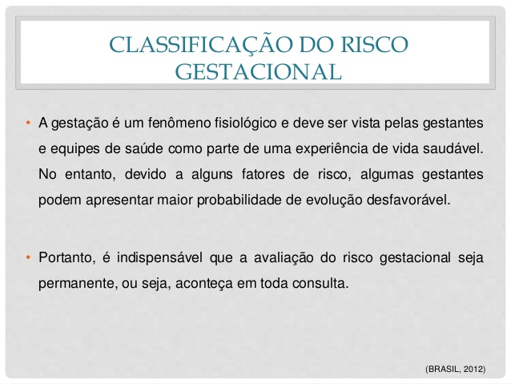

Slide 2


Slide 3
CLASSIFICAÇÃO DO RISCO GESTACIONAL
GRAVIDEZ DE ALTO RISCO
Identificação de fatores associados a um pior prognóstico materno e perinatal
AVALIAÇÕES MAIS FREQUENTES E PROCEDIMENTOS DE MAIOR DENSIDADE TECNOLÓGICA QUANDO NECESSÁRIOS

Slide 4
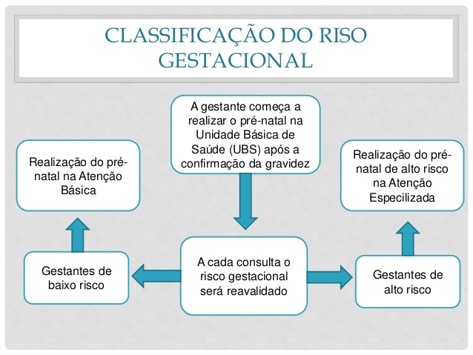

Slide 5
AVALIAÇÃO DO RISCO GESTACIONAL NA ATENÇÃO BÁSICA
Fatores de risco indicativos de realização do pré-natal de baixo risco (não necessitam encaminhamento ao pré-natal de alto risco):

Slide 6
FATORES RELACIONADOS ÀS CARACTERÍSTICAS INDIVIDUAIS E ÀS CONDIÇÕES SOCIODEMOGRÁFICAS DESFAVORÁVEIS
Idade menor que 15 e maior que 35 anos
Ocupação: esforço físico excessivo, carga horária extensa, rotatividade de horário, exposição a agentes físicos, químicos e biológicos, estresse
Situação familiar insegura e não aceitação da gravidez, principalmente em se tratando de adolescente
Situação conjugal insegura
Baixa escolaridade (menor do que cinco anos de estudo regular)
Condições ambientais desfavoráveis

Slide 7
FATORES RELACIONADOS ÀS CARACTERÍSTICAS INDIVIDUAIS E ÀS CONDIÇÕES SOCIODEMOGRÁFICAS DESFAVORÁVEIS
Altura menor do que 1,45 m
IMC que evidencie baixo peso, sobrepeso ou obesidade
ATENÇÃO: deve ser redobrada a atenção no acompanhamento de mulheres negras, indígenas, com baixa escolaridade, com idade inferior a 15 anos e superior a 35 anos, em mulheres que tiveram pelo menos um filho morto em gestação anterior e nas que tiveram mais de três filhos vivos em gestações anteriores

Slide 8
FATORES RELACIONADOS À HISTÓRIA REPRODUTIVA ANTERIOR
Recém-nascido com restrição de crescimento, pré-termo ou malformado
Macrossomia fetal
Síndromes hemorrágicas ou hipertensivas
Intervalo interpartal menor do que dois anos ou maior do que cinco anos
Nuliparidade e multiparidade (cinco ou mais partos)
Cirurgia uterina anterior
Três ou mais cesarianas

Slide 9
FATORES RELACIONADOS À GRAVIDEZ ATUAL
Ganho ponderal inadequado
Infecção urinária
Anemia

Slide 10
FATORES DE RISCO INDICATIVOS DE ENCAMINHAMENTO AO PRÉ-NATAL DE ALTO RISCO:

Slide 11
FATORES RELACIONADOS ÀS CONDIÇÕES PRÉVIAS
Cardiopatias
Pneumopatias graves (incluindo asma brônquica não controlada)
Nefropatias graves (como insuficiência renal crônica e em casos de transplantados)
Endocrinopatias (especialmente diabetes mellitus, hipotireoidismo e hipertireoidismo)
Doenças hematológicas (inclusive doença falciforme e talassemia)
Doenças neurológicas (como epilepsia)
Doenças psiquiátricas que necessitam de acompanhamento (psicoses, depressão grave etc.)
Doenças autoimunes (lúpus eritematoso sistêmico, outras colagenoses)

Slide 12
FATORES RELACIONADOS ÀS CONDIÇÕES PRÉVIAS
Alterações genéticas maternas
Antecedente de trombose venosa profunda ou embolia pulmonar
Ginecopatias (malformação uterina, tumores anexiais e outras)
Portadoras de doenças infecciosas como hepatites, toxoplasmose, infecção pelo HIV, sífilis terciária (USG com malformação fetal) e outras ISTs (condiloma)
Hanseníase
Tuberculose
Anemia grave (hemoglobina < 8)
Isoimunização Rh
Qualquer patologia clínica que necessite de acompanhamento especializado

Slide 13
FATORES RELACIONADOS À HISTÓRIA REPRODUTIVA ANTERIOR
Morte intrauterina ou perinatal em gestação anterior, principalmente se for de causa desconhecida
Abortamento habitual (duas ou mais perdas precoces consecutivas)
Esterilidade/infertilidade
História prévia de doença hipertensiva da gestação, com mau resultado obstétrico e/ou perinatal - interrupção prematura da gestação, morte fetal intrauterina, síndrome HELLP [sigla usada para descrever a condição de paciente com pré-eclâmpsia grave que apresenta hemólise (H), níveis elevados de enzimas hepáticas (EL) e contagem baixa de plaquetas (LP)], eclâmpsia, internação da mãe em UTI)

Slide 14
FATORES RELACIONADOS À GRAVIDEZ ATUAL
Restrição do crescimento intrauterino (RCIU)
Polidrâmnio ou Oligodrâmnio
Gemelaridade
Malformações fetais ou arritmia fetal
Evidência laboratorial de proteinúria
Diabetes mellitus gestacional
Desnutrição materna severa
Obesidade mórbida ou baixo peso (nestes casos, deve-se encaminhar a gestante para avaliação nutricional)
Lesões de alto grau em colo uterino ou maiores
Alta suspeita clínica de câncer de mama ou mamografia com Bi-RADS III ou mais
Distúrbios hipertensivos da gestação (hipertensão crônica preexistente, hipertensão gestacional ou transitória)

Slide 15
FATORES RELACIONADOS À GRAVIDEZ ATUAL
Infecção urinária de repetição ou dois ou mais episódios de pielonefrite (toda gestante com pielonefrite deve ser inicialmente encaminhada ao hospital de referência para avaliação)
Anemia grave ou não responsiva a 30-60 dias de tratamento com sulfato ferroso
Portadoras de doenças infecciosas como hepatites, toxoplasmose, infecção pelo HIV, sífilis terciária (USG com malformação fetal) e outras IST (infecções sexualmente transmissíveis, como o condiloma), quando não há suporte na unidade básica
Infecções como a rubéola e a citomegalovirose adquiridas na gestação atual
Adolescentes com fatores de risco psicossocial

Slide 16
SINAIS INDICATIVOS DE ENCAMINHAMENTO À URGÊNCIA/EMERGÊNCIA OBSTÉTRICA
SÍNDROMES HEMORRÁGICAS (incluindo descolamento prematuro de placenta, placenta prévia), independentemente da dilatação cervical e da idade gestacional - Nunca realizar toque antes do exame especular, caso o contexto exija avaliação médica
SUSPEITA DE PRÉ-ECLÂMPSIA: pressão arterial > 140/90 (medida após um mínimo de cinco minutos de repouso, na posição sentada) e associada à proteinúria - Pode-se usar o teste rápido de proteinúria. Edema não é mais considerado critério diagnóstico

Slide 17
SINAIS INDICATIVOS DE ENCAMINHAMENTO À URGÊNCIA/EMERGÊNCIA OBSTÉTRICA
SINAIS PREMONITÓRIOS DE ECLÂMPSIA em gestantes hipertensas: escotomas cintilantes, cefaleia típica occipital, epigastralgia ou dor intensa no hipocôndrio direito;
ECLÂMPSIA (crises convulsivas em pacientes com pré-eclâmpsia)
SUSPEITA/DIAGNÓSTICO DE PIELONEFRITE, INFECÇÃO OVULAR/CORIOAMNIONITE OU OUTRA INFECÇÃO QUE NECESSITE DE INTERNAÇÃO HOSPITALAR

Slide 18
SINAIS INDICATIVOS DE ENCAMINHAMENTO À URGÊNCIA/EMERGÊNCIA OBSTÉTRICA
SUSPEITA DE TROMBOSE VENOSA PROFUNDA em gestantes (dor no membro inferior, sinais flogísticos, edema localizado e/ou varicosidade aparente)
SITUAÇÕES QUE NECESSITEM DE AVALIAÇÃO HOSPITALAR: cefaleia intensa e súbita, sinais neurológicos, crise aguda de asma etc
CRISE HIPERTENSIVA (PA > 160/110)
AMNIORREXE PREMATURA: perda de líquido vaginal (consistência líquida, em pequena ou grande quantidade, mas de forma persistente), podendo ser observada mediante exame especular com manobra de Valsalva e elevação da apresentação fetal

Slide 19
SINAIS INDICATIVOS DE ENCAMINHAMENTO À URGÊNCIA/EMERGÊNCIA OBSTÉTRICA
TRABALHO DE PARTO PREMATURO (contrações e modificação de colo uterino em gestantes com menos de 37 semanas)
IG A PARTIR DE 41 SEMANAS confirmadas
HIPERTERMIA (tax ≥ 37,8 ºC), na ausência de sinais ou sintomas clínicos de IVAS
SUSPEITA/DIAGNÓSTICO DE ABDOME AGUDO em gestantes
INVESTIGAÇÃO DE PRURIDO GESTACIONAL/ICTERÍCIA
VÔMITOS INCOERCÍVEIS NÃO RESPONSIVOS AO TRATAMENTO, com comprometimento sistêmico com menos de 20 semanas;
VÔMITOS INEXPLICÁVEIS no 3º trimestre
OLIGODRÂMNIO
ÓBITO FETAL

